Slide 1





BİRİNCİ BASAMAKTA ÇALIŞAN HEKİMLER İÇİN ASTIM HASTALIĞI EĞİTİMİ
ASTIM HASTALIĞI

Slide 2


Neler Öğreneceğiz?
Bu eğitimde;
Astımın tanımı, risk faktörleri ve tetikleyiciler
Astımın tanısı, astıma özgü fizik muayene bulguları
Astımda ilaç tedavisi ve ilaç dışı tedaviler
Astımlı hastada sevk kriterleri
Astım atağı, değerlendirmesi ve tedavisi
Astım hastalığında izlem standartları
konularında bilgi sahibi olacaksınız.

Slide 3
Kısaltmalar-1
ACE : Angiotensin Converting Enzyme (Anjiyotensin Dönüştürücü Enzim)
AHBS : Aile Hekimliği Bilgi Sistemi
BOH : Bulaşıcı Olmayan Hastalık
CFC : Klorofluorokarbon
DPİ : Dry Powder İnhaler (Kuru Toz İnhaler)
FEV1 : Expire In The First Second Of Forced Expiration Zorlu (Ekspiryumun 1. Saniyesinde Çıkarılan Hava Hacmi)

Slide 4
Kısaltmalar-2
FVC : Forced Vital Capacity (Zorlu Vital Kapasite)
GÖR : Gastroözofageal Reflü
HBYS : Hastane Bilgi Yönetim Sistemi
HFA : Hidrofluoroalkan
HYP : Hastalık Yönetim Platformu
İKS : İnhale Kortikosteroid
KOAH : Kronik Obstrüktif Akciğer Hastalığı

Slide 5
Kısaltmalar-3
LABA : Long Acting Beta2 Agonist, Uzun Etkili Beta 2agonist
ODİ : Ölçülü Doz İnhaler
PEF : Peak Expiratory Flow, Zirve Ekspiratuar Akım
SABA : Short Acting Beta2 Agonist, Kısa Etkili Beta 2agonist
SaO2 : Oksijen Saturasyonu
SFT : Solunum FonksiyonTestleri

Slide 6


Astım Hastalığının Tanımı,
Risk Faktörleri ve Temel Semptomlar

Slide 7
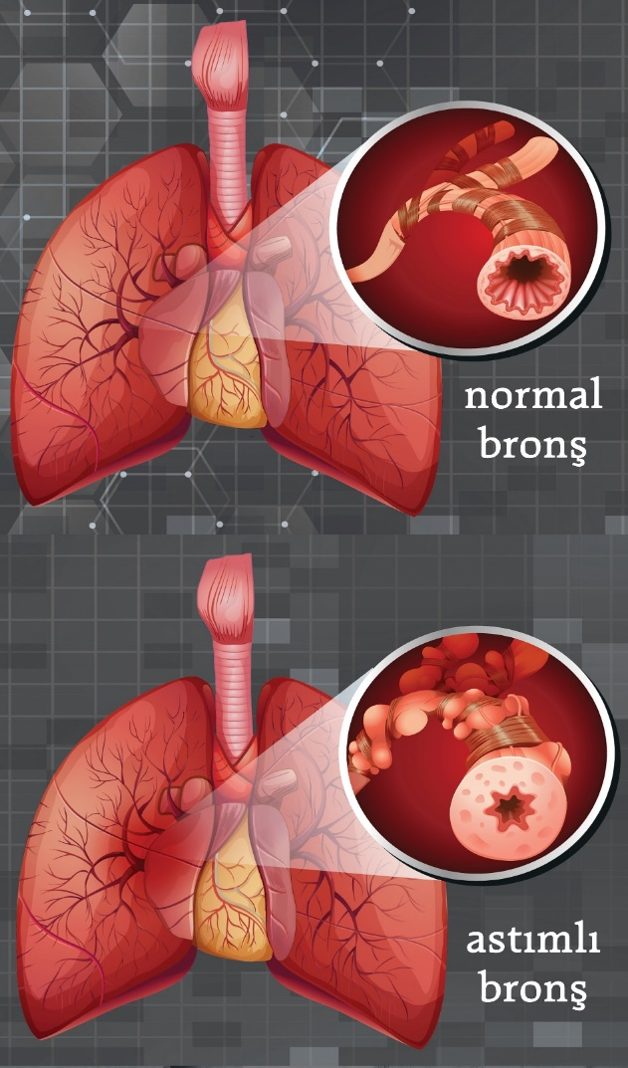
Astım
Akciğer içi hava yollarında mikrobik olmayan bir tür iltihap nedeniyle hava yolu duvarının daralması sonucu ortaya çıkan kronik inflamatuvar bir akciğer hastalığıdır.
Diffüz, değişken, genellikle reverzible hava yolu obstrüksiyonu* görülür.
*Bronş etrafındaki düz kas kasılması, havayolu ödemi ve artmış mukus sekresyonu görülür.

Slide 8


Dünyada yaklaşık 335 milyon
Epidemiyoloji-1
Konu içeriği burada bu punto ile yer alacak. Konu içeriği burada bu punto ile yer alacak. Konu içeriği burada bu punto ile yer alacak. Konu içeriği burada bu punto ile yer alacak. Konu içeriği burada bu punto ile yer alacak. Konu içeriği burada bu punto ile yer alacak. Konu içeriği burada bu punto ile yer alacak. Konu içeriği burada bu punto ile yer alacak.
Ülkemizde yaklaşık 4 milyon
Dünyada yaklaşık 335 milyon, ülkemizde de yaklaşık olarak 4 milyon astım hastası bulunmaktadır.
Ülkemizde ise yaklaşık her 12-13 erişkinden biri ve 7-8 çocuktan biri astım hastasıdır. Astımın görülme sıklığı yıllar içinde giderek artmaktadır.

Slide 9
Epidemiyoloji-2
Türkiye Hanehalkı Sağlık Araştırması: Bulaşıcı Olmayan Hastalıkların Risk Faktörleri Prevalansı, 2017 yılı çalışmasında; çalışma grubunun %6,9’unun şimdiye kadar bir doktor tarafından astım tanısı almış (alerjik astım dâhil) olduğu (kadınlarda %8,7, erkeklerde %5,0) görülmüştür.

Slide 10



Etyopatogenez
GENETİK FAKTÖRLER
ÇEVRESEL RİSK FAKTÖRLERİ
TETİKLEYİCİLER
İNFLAMASYON
Havayolu
hiperreaktivitesi
Diffüz reversible havayolu obstrüksiyonu
REMODELLİNG*
SEMPTOMLAR
*Astımda kronik inflamasyona paralel olarak remodelling olarak bilinen bazı yapısal ve fonksiyonel değişiklikler oluşmaktadır. Remodelling tanımlaması altında bazal membran kalınlaşması, goblet hücre hiperplazisi, bronş düz kasında kitlesel artış ve damarlanmada artış.

Slide 11
Risk Faktörleri-1
Kişisel Faktörler
Genetik
- Atopi
- Bronş hiperreaktivitesi
Cinsiyet
Obezite
Epigenetik

Slide 12
Risk Faktörleri-2
Çevresel Faktörler-1
Allerjenler
- İç ortam: Ev içi akarları, ev hayvanları (kedi, köpek), hamamböceği ve küf mantarları
- Dış ortam: Polenler ve küf mantarları
Enfeksiyonlar: Özellikle viral etkenler
Sigara: Hem aktif hem de pasif içiciler

Slide 13
Risk Faktörleri-3
Çevresel Faktörler-2
Hava kirliliği: İç ve dış ortam hava kirliliği
Mesleki duyarlılaştırıcılar
Diyet
Mikroorganizmalar: Hava yolu ve bağırsak flora bakterileri

Slide 14



Astım Tetikleyiciler-1
Astımda yakınmaların artmasına neden olan faktörler “tetikleyiciler” olarak adlandırılır. Tetikleyiciler; allerjik bir astımlıda “allerjen” gibi spesifik veya altta yatan allerjik zeminden bağımsız tüm hastalarda yakınmaların artmasına sebep olan “nonspesifik tetikleyiciler” dir.
Tetikleyiciler

Slide 15
Astım Tetikleyiciler-2
Konu içeriği burada bu punto ile yer alacak. Konu içeriği burada bu punto ile yer alacak. Konu içeriği burada bu punto ile yer alacak. Konu içeriği burada bu punto ile yer alacak. Konu içeriği burada bu punto ile yer alacak. Konu içeriği burada bu punto ile yer alacak. Konu içeriği burada bu punto ile yer alacak. Konu içeriği burada bu punto ile yer alacak.
Egzersiz
Stres
Nonsteroidal antiinflamatuar ilaçlar
Emosyonel durum değişiklikleri
Gastroösafageal reflü
Rinit, nazal polip gibi üst hava yolu patolojileri
Solunum yollarının viral enfeksiyonları
Allerjenler (ev tozu akarı, polen, kedi, köpek, mesleksel allerjenler, besin gibi)
Sigara dumanı
Hava kirliliği /hava değişimi
Keskin kokular, kimyasallar, duman vs. gibi çevresel ve mesleki maruziyetler

Slide 16


Semptomlar-1
Semptomları ve şiddeti aynı hastada zamanla değişir. Astımlı bireyler arasında farklılık gösterir.
Tekrarlayan ve ataklar halinde gelen nefes darlığı
Nefes alıp verirken ortaya çıkan hırıltı/hışıltı/ıslık sesi
Göğüste baskı hissi ve
Öksürük
gibi belirtilerle kendini gösterir.

Slide 17
Semptomlar-2
Semptomların Özellikleri;
Tekrarlayıcı karakterde; nöbetler halindedir.
Daha çok gece ve/veya sabaha karşı olur.
Kendiliğinden veya ilaçlarla hafifler veya kaybolur.
Yakınmaların olmadığı dönemler vardır, mevsimsel değişkenlik gösterebilir.
Bazı faktörlerle (allerjen, irritan, egzersiz, viral infeksiyon, stres vs.) uyarılır.

Slide 18
Semptomlar-3
Astım olasılığını destekleyen semptomlar
Astım olasılığını azaltan semptomlar
Birden fazla semptom olması (hışıltı, nefes darlığı, öksürük, göğüste darlık)
Semptomların gece veya sabaha karşı artması
Semptomların sıklığı ve şiddetinin değişkenlik göstermesi
Semptomların tetikleyiciler ile ortaya çıkması
Başka semptom olmaksızın tek başına öksürük varlığı
Kronik balgam
Nefes darlığına halsizlik, baş dönmesi, parestezi gibi semptomların eşlik etmesi
Göğüs ağrısı varlığı
Egzersizle tetiklenen dispneye eşlik eden stridor olması

Slide 19
Hastada Semptom ve Tedavi Değerlendirmesi*
ATA Testi (Assessment Tool for Asthma; Astım Tedavi Anketi)
 | Son 1 ayda ne sıklıkta astıma bağlı gündüz yakınmalarınız (nefes darlığı, öksürük, hırıltı) oldu? | □ Hiçbir zaman- haftada 2 veya daha az □ Haftada 2’den fazla
2. | Son 1 ayda ne sıklıkta astıma bağlı gece yakınmalarınız (nefes darlığı, öksürük, hırıltı, uyku bölünmesi) oldu? | □ Hiçbir zaman □ Bir gece veya daha fazla
3. | Son 1 ayda düzenli olarak aldığınız ilaçlara ek olarak rahatlatıcı, kurtarıcı ilaç (bronş açıcı ilaç) kullandınız mı? | □ Hiçbir zaman- haftada 2 veya daha az □ Haftada 2’den fazla
4. | Son 1 ayda ne sıklıkta günlük faaliyetlerinizde (iş, okul, egzersiz, alışveriş ve ev işi vs.) kısıtlama yaşadınız? | □ Hiçbir zaman □ Bir gün veya daha fazla
5. | Son gelişinizden beri astım nedeniyle daha önceden planlanmamış olan ve sistemik steroid kullanımı gerektiren doktor/acil servis başvurunuz oldu mu? | □ Hayır □ Evet
6. | Müzmin(kronik) allerjik veya allerjik olmayan nezle, sinüzit, reflü (göğüste yanma, ekşime, gastrit), şişmanlık gibi eşlik eden ve tedavi edilmemiş bir hastalığınız var mı? | □ Hayır □ Evet
7. | Son hekime gelişinizden beri (özellikle son haftayı düşünün) verilen her gün alınacak inhaler tedaviyi, hastalığınızı kontrol edecek tedaviyi düzgün kullanıyor musunuz? | □ Hayır □ Evet
8. | Her gün kullandığınız inhaler/inhalerleri nasıl kullandığınızı lütfen gösterin. | □ Doğru kullandı □ Yanlış kullanım var
*Tabloda tanımlanan sorularla tedavi almakta olan hastanın semptom ve tedavisinin değerlendirmesi hekim taraşından basitçe yapılır.
Her sorunun ilk cevabı doğrudur. Kontrolün sağlanması için ilk cevabın verilmesini sağlamak üzere gereken yapılmalıdır.

Slide 20

Astım Hastalığında Fizik Muayene ve Tanı Testleri

Slide 21
Fizik Muayene-1
Tanı koydurucu değildir.
Hastalığın ve atağın ağırlık derecesine göre değişir.
Oskültasyonda normal akciğer sesi olabileceği gibi, ekspiryum sonunda veya inspiryum ve ekspiryumda ronküs olabilir. Atak dışında solunum sistemi muayenesi sıklıkla normaldir.

Slide 22
Fizik Muayene-2
Atak esnasında; dispneik görünüm, yardımcı solunum kaslarının solunuma katılması, siyanoz, ekspiryumda uzama, ronküs, hışıltı, takipne, solunum seslerinde azalma görülebilir.
Muayene esnasında allerjik rinit, atopik dermatit gibi diğer allerjik hastalık bulgularının varlığını düşündüren bulgular açısından da inceleme yapılmalıdır.

Slide 23
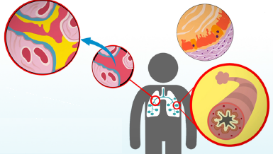
Tanı-1
Astım tanısı karakteristik semptom varlığı ve değişken hava yolu darlığının gösterilmesi ile konulur.
Tanının hasta tedavi alırken teyit edilmesi zordur, bu nedenle tedaviye başlanılmadan tanının kesinleştirilmesi önemlidir.

Slide 24
Tanı-2
Astım tanısında dikkate alınması gereken sorular;
Hışıltılı solunum öyküsü var mı?
Geceleri öksürük var mı?
Egzersiz sonrası hışıltılı solunum ya da öksürük oluyor mu?
Tetikleyicilere bağlı olarak hışıltılı solunum ya da öksürük oluyor mu?
Soğuk algınlığı göğsüne iniyor ya da iyileşme 10 günden uzun sürüyor mu?
Semptomlar astım ilaçları ile düzeliyor mu?

Slide 25
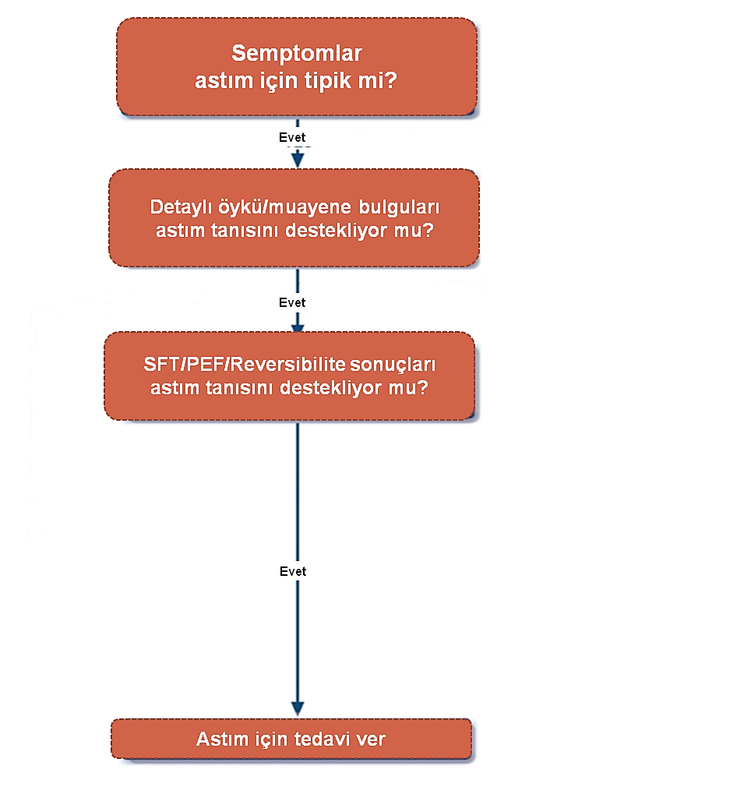

Tanı-3

Slide 26
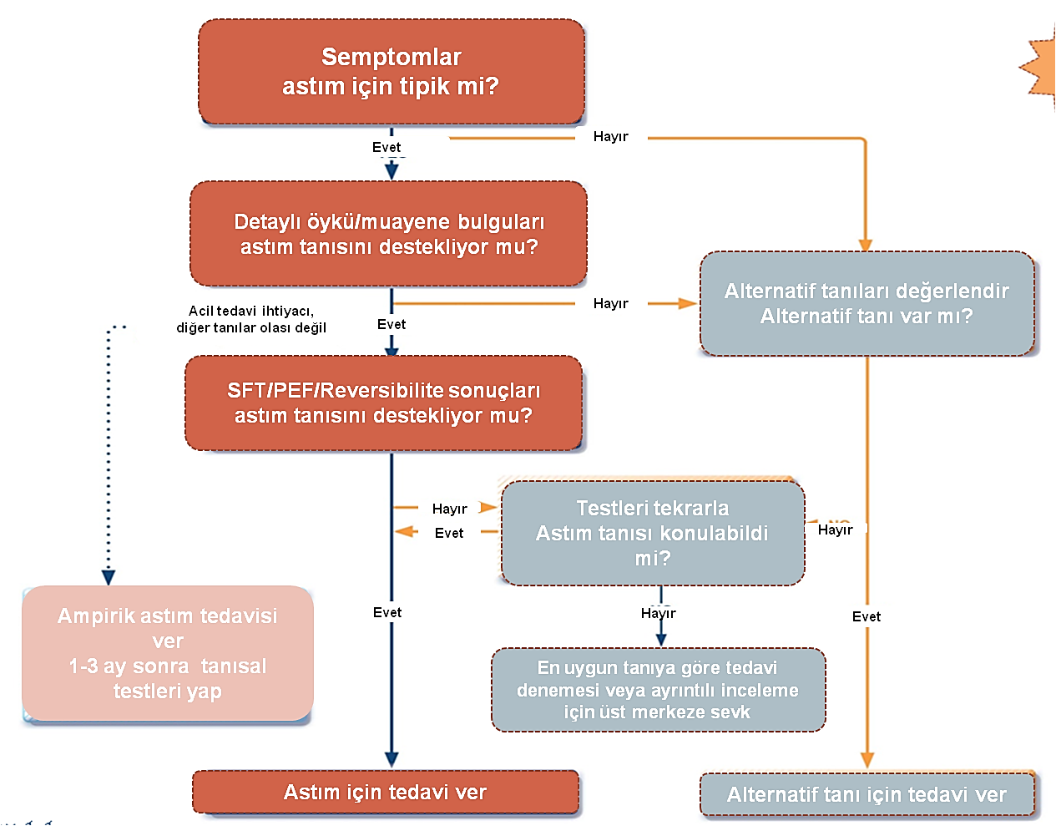
Tanı-4

Slide 27



Tanı-Solunum Fonksiyonlarının Değerlendirilmesi-1
Astım tanısı konulmasında değişken havayolu darlığının gösterilmesi önemlidir.
Eğer mümkün ise tedavi başlanılmadan önce hastada solunum fonksiyon testleri ile değerlendirme yapılmalıdır.
Basit spirometri (SFT ve reverzibilite)
Bronş provokasyon testleri
PEF (Zirve ekspiratuar akım hızı) takibi

Slide 28
Tanı-Solunum Fonksiyonlarının Değerlendirilmesi-2
Basit spirometri değerlendirmesinde;
FEV1/FVC <%75 ise hava yolu obstrüksiyonu varlığından söz edilebilir. Bu durumda bronkodilatör cevabının değerlendirilmesi için reverzibilite testi yapılarak astımdaki değişken havayolu darlığının gösterilmesi önemlidir.

Slide 29
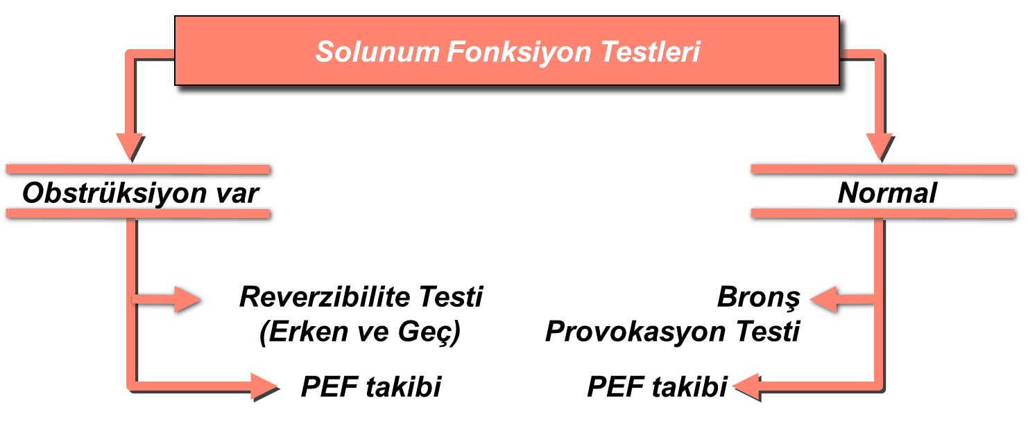
Solunum Fonksiyonlarının Değerlendirilmesi-1

Slide 30
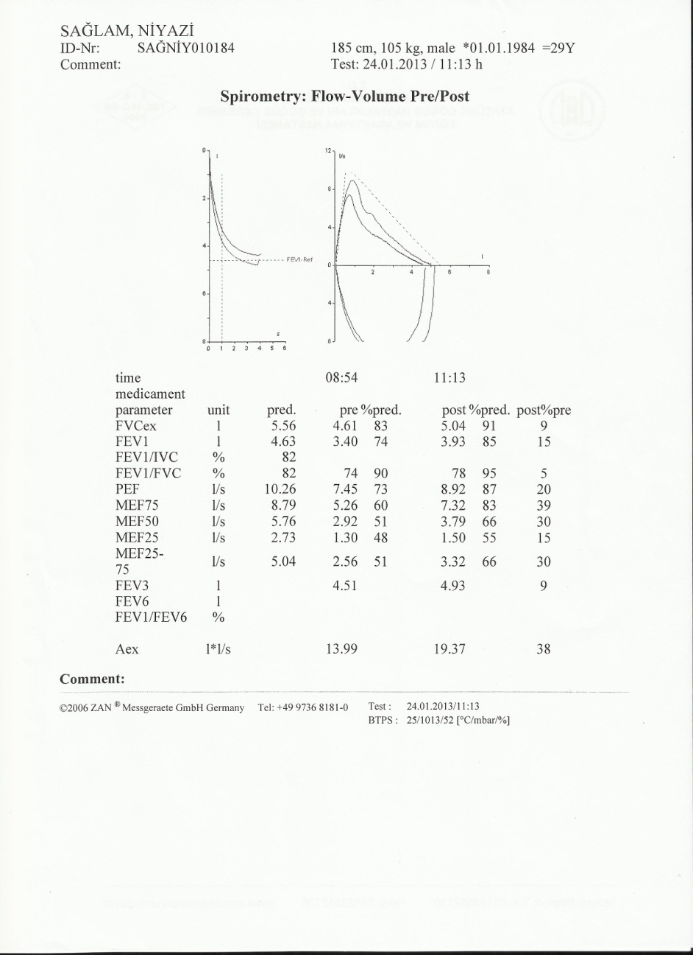
Solunum Fonksiyonlarının Değerlendirilmesi-2
Erken reverzibilite
Kısa etkili beta-2 agonist (400μg salbutamol)
FEV1 değerinde %12 ve 200ml artış olması

Slide 31
Solunum Fonksiyonlarının Değerlendirilmesi-3
Erken reverzibilite
Geç
reverzibilite
Kısa etkili beta-2 agonist (400μg salbutamol)
FEV1 değerinde %12 ve 200ml artış olması
İki haftalık oral kortikosteroid
veya
4 hafta uygun doz inhale kortikosteroid
FEV1 değerinde %12 ve 200ml artış olması

Slide 32
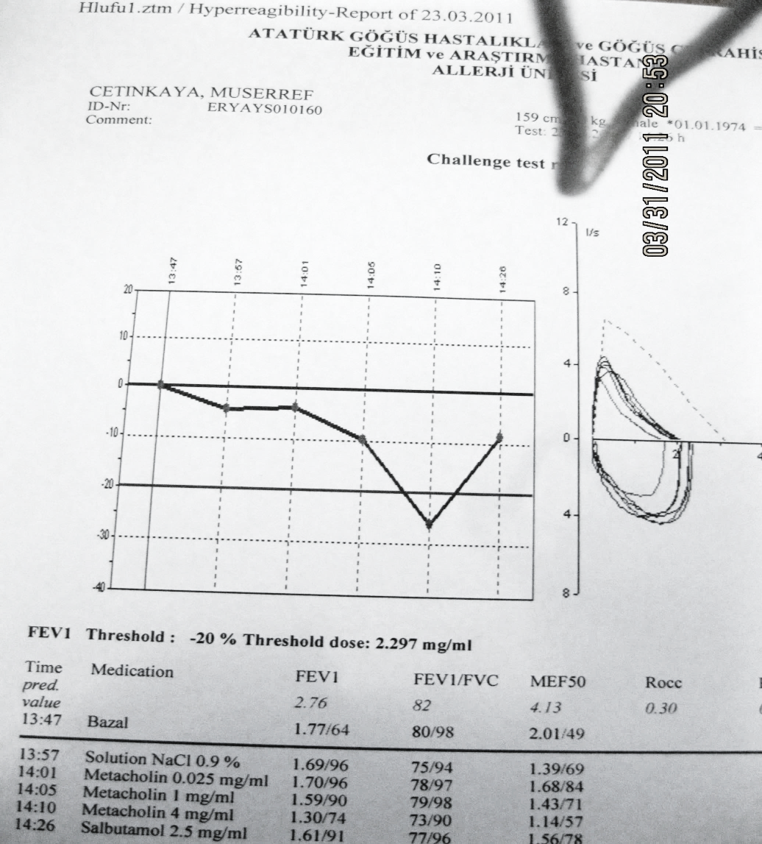
Solunum Fonksiyonlarının Değerlendirilmesi-4
Bronş Provokasyon Testi
Solunum fonksiyon testleri normal olan olgularda özelleşmiş merkezlerde tanının kesinleştirilmesi için yapılabilir.
Ancak tanı için yapılması şart değildir.

Slide 33
Solunum Fonksiyonlarının Değerlendirilmesi-5
Havayolu obstrüksiyonunun gösterilemediği durumlarda;
1. Aşağıdaki formüle göre günlük hesaplanan PEF değişkenliği;
Haftanın çoğu gününde %10 üzerindeyse astım lehine kabul edilir.
PEF Değişkenliği:
Akşam PEF - Sabah PEF
PEF Değişkenliği =
X100
1/2 x (Akşam PEF + Sabah PEF)
2. Bir hafta içerisinde ölçülen en düşük sabah prebronkodilatör PEF değerinin hastanın en iyi PEF değerine oranı (Min % Max)

Slide 34
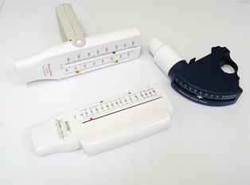
Solunum Fonksiyonlarının Değerlendirilmesi-6
PEF metre kullanımı
İbre sıfıra getirilir.
Hasta derin bir nefes alır.
PEF metreyi ağzına alıp hızla üfler.
Aynı işlem 3 kere tekrarlanıp en yüksek değer kaydedilir.
İki hafta sabah ve akşam ölçümleri kaydedilmelidir.
Gün içinde veya günler arasında değerlerde >%10 değişkenlik olması astım tanısı koydurur.

Slide 35

Diğer Laboratuvar Testleri-1
Tam kan sayımı ve biyokimyasal inceleme
Eozinofili yönünden kan sayımı değerlendirilir. Eşlik eden hastalık şüphesinde de yapılır.

Slide 36
Diğer Laboratuvar Testleri-2
Allerji varlığının değerlendirilmesi
Tanı için gerekli değildir. Astım atak nedenlerinin belirlenmesi için yapılır.
Prik test ve spesifik IgE ölçümü ile değerlendirme yapılabilir. Bu testlerin birinci basamakta yapılması önerilmez. Ancak özellikle sık atağı olan hastaların bu testler açısından değerlendirilmek üzere üst merkeze yönlendirilmesi önemlidir.

Slide 37
Diğer Laboratuvar Testleri-3
Akciğer radyolojisi
Tanı için gerekli değildir, genelde normal olması beklenir.
Ayırıcı tanı için ve takipte kontrolsüzlük durumlarında kullanılır.
Genellikle normal olup ataklarda hiperinflasyon bulguları vardır.

Slide 38

Ayırıcı Tanı
Yaygın hava yolu obstrüksiyonları
KOAH, bronşektazi, obliteratif bronşiolit, kistik fibroz, reaktif hava yolu disfonksiyonu sendromu
Lokal hava yolu obstrüksiyonları
Kronik rinosinüzit
Gastroözofagial reflü
ACE blokerleri ile oluşan öksürükler
Sol kalp yetersizliği
Astım Ayırıcı Tanı

Slide 39
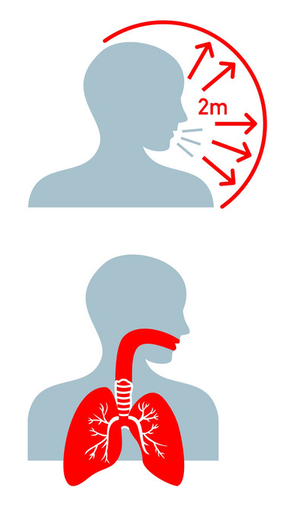
Astım Hastasında Semptom Sınıflaması

Slide 40
Astım Tedavisi Almakta Olan Hastada Semptom Kontrol Durumu
Semptom kontrol durumu
Son 4 hafta içinde
Haftada ikiden fazla gündüz astım semptomu
Astım nedeni ile herhangi bir gece uyanma
Haftada ikiden fazla rahatlatıcı ilaç kullanma ihtiyacı
Astım nedeni ile herhangi bir aktivitenin kısıtlanması
Hiçbiri yok
İYİ KONTROL
1-2’si varsa
KISMİ KONTROL
3-4’ü varsa
KONTROLSÜZ

Slide 41
Astım Prognozunu Olumsuz Etkileyen Risk Faktörleri-1
İlaç yan etki gelişimi için risk faktörleri
Atak gelişimi için risk faktörleri
Kalıcı hava akımı kısıtlılığı gelişimi için risk faktörleri

Slide 42
Astım Prognozunu Olumsuz Etkileyen Risk Faktörleri-2
İlaç yan etki gelişimi için risk faktörleri
Astım atağı için risk faktörleri
Kalıcı hava akımı kısıtlılığı gelişimi için risk faktörleri
Astım semptomlarının kontrolünde bozukluk
Fazla miktarda SABA kullanımı (1 kutu/ay)
IKS yetersizliği; reçete edilmemiş, uyumsuzluk, kötü inhaler tekniği
Düşük FEV1 düzeyi
Psikososyal ve sosyoekonomik problemler
Tetikleyicilere maruziyet (sigara, mesleksel maruziyet, allerjen, hava kirliliği vs)
Obezite, gebelik, kronik rinosinüzit, besin allerjisi, eozinofili varlığı, GÖR
Son 1 yılda en az 1 kez atak geçirmiş olmak, yoğun bakım ünitesi yatışı

Slide 43
Astım Prognozunu Olumsuz Etkileyen Risk Faktörleri-3
İlaç yan etki gelişimi için risk faktörleri
Atak gelişimi için risk faktörleri
Kalıcı hava akımı kısıtlılığı gelişimi için risk faktörleri
Preterm doğum
Düşük doğum ağırlığı, bebeklikte hızlı kilo alımı
Kronik mukus hipersekreyonu
Sık atak geçiren hastalarda IKS tedavisinin olmaması
Sigara kullanımı
Zararlı kimyasallar
Mesleksel maruziyet
Düşük başlangıç FEV 1 düzeyi
Balgam veya Eozinofili

Slide 44
Astım Prognozunu Olumsuz Etkileyen Risk Faktörleri-4
İlaç yan etki gelişimi için risk faktörleri
Atak gelişimi için risk faktörleri
Kalıcı hava akımı kısıtlılığı gelişimi için risk faktörleri
Sistemik; sık OKS, yüksek doz/potent IKS, P450 inhibitörleri kullanımı
Lokal; yüksek doz/potent IKS kullanımı, kötü inhalasyon teknikleri

Slide 45

Astım Hastalığında Sevk

Slide 46
Hangi Hastalar Bir Üst Basamağa Sevk Edilmelidir?-1
Hastanın semptomları astım ile uyumlu değil, semptom ile uyumlu değişken havayolu darlığı tespit edilemiyor veya hasta tedaviden fayda görmüyor ise;
Hasta mutlaka tanının desteklenmesi açısından üst merkeze sevk edilmelidir.

Slide 47

Hangi Hastalar Bir Üst Basamağa Sevk Edilmelidir?-2
Astım tanısının doğrulanması gerekliliği veya doğrulanmada güçlük varsa
Mesleki astım kuşkusu oluşmuş ise
Tedavi ile ilgili önemli yan etki kanıtları veya riski varsa
Komplikasyonlar veya astım alt tiplerini düşündüren semptomların varlığında (Aspirin ile alevlenen solunum yolu hastalığı, eşlik eden ilaç allerjisi varlığı veya allerjik bronkopulmoner aspergillozis şüphesi gibi)

Slide 48
Hangi Hastalar Bir Üst Basamağa Sevk Edilmelidir?-3
Sık alevlenme durumunda
Orta/yüksek doz inhale kortikosteroid tedavisi ile kontrol altına alınamayan hastalar, kombinasyon tedavisi/ilaç raporlarının düzenlenebilmesi amacı ile sevk edilmelidir. Sonrasında astım kontrolü sağlanmış ise tekrar izleme alınabilir.

Slide 49
Hangi Hastalar Bir Üst Basamağa Sevk Edilmelidir?-4
Astım ile ilgili ölüm riskine işaret eden risk faktörü varlığında;
Entübasyon veya mekanik ventilasyon öyküsü
1 yıl içinde hastaneye yatış veya acil servis başvurusu
Halen veya yakın zamanda oral steroid kullanımı
Ayda 1 kutudan fazla kısa etkili beta agonist kullanımı
Psikiyatrik problem varlığı
Astım tedavisine uyumsuzluk
Besin allerjisi varlığı

Slide 50

Astım Tedavisi

Slide 51

Tedavinin Amaçları
Kronik semptomları ve/veya atakları önlemek
Normal akciğer fonksiyonları sağlamak
Normal günlük yaşantıyı sağlamak
İlaç yan etkilerinden kaçınmak

Slide 52

Tedavi Programı
Farmakolojik tedavi (Hiç tedavi almamış olguda başlangıç tedavisi, tedavi altındaki olguda ise astım kontrolü)
Tedaviye uyumun değerlendirilmesi
Hasta eğitimi
Hastanın düzenli takibi

Slide 53
Astım Hastasında Tedavi Yaklaşımında Dikkat Edilecek Hususlar-1
Hastaya yeterli süre ayırın.
Hastanın yaşam tarzı ile hastalık arasındaki ilişkiyi anladığından emin olun.
Yaşam boyunca devam etmiş olan alışkanlıkları değiştirmenin zor olabileceğini ve yavaş yavaş ortaya çıkıp devam ettirilen değişikliğin genellikle daha kalıcı olduğunu kabul edin.
Yaşam tarzı değişikliği yapmayı kabul etmesini sağlayın.
Hastanın değiştirilecek risk faktörlerini belirleme işine katılmasını sağlayın
Değiştirilecek potansiyel engelleri araştırın.

Slide 54
Astım Hastasında Tedavi Yaklaşımında Dikkat Edilecek Hususlar-2
Davranışlar ve sağlık arasındaki ilişkiyi anlamak için bireylere yardım edin.
Davranış değişikliği konusundaki engelleri değerlendirmede bireylere yardımcı olun.
Yaşam tarzı değişim planı tasarlayın.
Tedavi planı geliştirin.
Tedavi planına uyumu artırmak için ilaç uyumunu düzenli olarak değerlendirin.
Multidisipliner ekip bakış açısıyla hastayı ele alın ve diyetisyen, fizyoterapist vb. sağlık çalışanlarını sürece katın.

Slide 55
Astımda Farmakolojik Tedavi Yaklaşımı-1
İlave tedaviler
Kontrol edici ilaçlar
Semptom giderici (Kurtarıcı) ilaçlar

Slide 56
Astımda Farmakolojik Tedavi Yaklaşımı-2
İlave tedaviler
Kontrol edici ilaçlar
Semptom giderici (Kurtarıcı) ilaçlar
Hastanın yakınması olsun, olmasın idame tedavide düzenli kullanılan ilaçlardır.
Bu ilaçlar hava yolu inflamasyonunu baskılar, semptom kontrolü sağlar, atakları önler ve solunum fonksiyon kaybını azaltır .

Slide 57
Astımda Farmakolojik Tedavi Yaklaşımı-3
İlave tedaviler
Kontrol edici ilaçlar
Semptom giderici (Kurtarıcı) ilaçlar
Semptom olduğu zaman semptomu gidermek için kullanılırlar.
Kurtarıcı ilaçlara sık gereksinim olması kontrol edici ilaçların yetersiz olduğunun ya da kullanılmadığının göstergesidir.

Slide 58
Astımda Farmakolojik Tedavi Yaklaşımı-4
İlave tedaviler
Kontrol edici ilaçlar
Semptom giderici (Kurtarıcı) ilaçlar
Yüksek doz İKS/LABA kombinasyonu ile semptom kontrolü sağlanamayan veya atakları olan ağır hastalarda tedaviye eklenen ve tek başına kullanılmayan ilaçlardır.

Slide 59
Astım Tedavisinde Kullanılan İlaçlar ve Mekanizmaları-1
Kontrol edici ilaçlar
Mekanizma
İlaçlar
Esas olarak anti-inflamatuar etkileri yoluyla astımın kontrol altında tutulmasını sağlamak üzere kullanılan ilaçlar
- İnhale kortikosteroid (İKS)
- İnhale kortikosteroid ve
uzun etkili beta2-agonist (LABA) sabit kombinasyonu - Lökotrien reseptör antagonisti (LTRA)

Slide 60
Astım Tedavisinde Kullanılan İlaçlar ve Mekanizmaları-2
Semptom giderici (Kurtarıcı) ilaçlar
İlaçlar
Hızla etki ederek bronkokonstrüksiyonu düzelten, semptomları gideren ve gerektiğinde kullanılan ilaçlar
- Kısa etkili beta agonist (SABA) (Tek başına kullanılmaz inhale steroid tedavisi alan hastaya eklenebilir veya her kullanımda inhale steroid de beraberinde kullanılmaldır)
- Kısa etkili inhale antikolinerjik - Düşük doz inhale kortikosteroid ve formoterol sabit kombinasyonu
- Sistemik kortikosteroid - Magnezyum sülfat (çok ağır atakta)
Mekanizma

Slide 61
Astım Tedavisinde Kullanılan İlaçlar ve Mekanizmaları-3
İlave tedaviler
İlaçlar
Yüksek doz kontrol edici tedaviye (inhale kortikosteroid ve uzun etkili beta2-agonist sabit kombinasyonu) ve risk faktörlerinin kontrol edilmesine rağmen astım kontrolü sağlanamayan veya alevlenmeleri olan hastalara eklenebilen ilaçlar
- Uzun etkili inhale antikolinerjik (LAMA)
- Uzun süreli düşük doz oral kortikosteroid tedavisi
- Biyolojik ajanlar (anti-IgE, anti-IL5/5R ve anti-IL4R)
- Diğer tedaviler; (Allerjen immünoterapi bronşiyal termoplasti, aşılar…)
Mekanizma

Slide 62
Astım Hastasında İlaç Seçimi-1

Slide 63
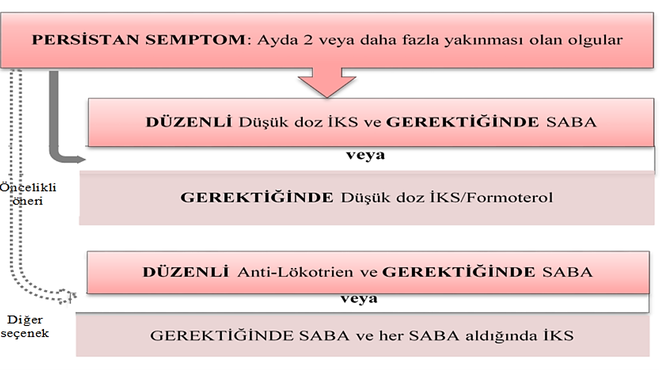
Astım Hastasında İlaç Seçimi-2

Slide 64
Astım Hastasında İlaç Seçimi-3

Slide 65
Astım Hastasında İlaç Seçimi-4

Slide 66

Astım Hastalığında Basamak Tedavisi Uygulaması

Slide 67
Astım Tedavisinde Basamak Tedavisi Uygulaması
 |  |  |  |  |  |  |  | 5. BASAMAK
 |  |  |  |  |  |  | 4. BASAMAK | Yüksek doz İKS/ LABA Fenotipik değerlendirme için uzmanına sevk edilmesi Uzmanlar tarafından Omalizumab/ Anti –IL5/R/ Anti –IL4 tedaviler başlanması
 |  |  |  |  |  | 3. BASAMAK | Orta doz İKS/ LABA
 |  |  |  |  | 2. BASAMAK | Düşük doz İKS/LABA
 |  |  | 1. BASAMAK | 1. BASAMAK | 1. Düzenli düşük doz İKS veya 2. Gereğinde İKS/Formoterol
Kontrol Edici | ÖNERİLEN |  | Gereğinde İKS*/Formoterol | Gereğinde İKS*/Formoterol
 | DİĞER SEÇENEK |  | Gereğinde SABA+ İKS* | Gereğinde SABA+ İKS* | 3. Lökotrien reseptör antagonisti veya 4. Gereğinde SABA+ İKS | 1. Orta doz İKS veya 2. Düşük doz İKS+ Lökotrien Reseptör Antagonisti** | Yüksek doz İKS veya ilave tedavi olarak 1. LAMA veya 2. Lokotrien Reseptör Antagonisti | Yan etkileri göz önünde bulundurarak düşük doz oral kortikosteoid başla
Semptom Giderici | ÖNERİLEN |  | Gereğinde düşük doz İKS/Formoterol | Gereğinde düşük doz İKS/Formoterol |  | İdame tedavisinde İKS**/Formoterol alan olgular için gereğinde düşük doz İKS/Formoterol
 | DİĞER SEÇENEK |  |  |  | SABA (sürekli IKS alımı varsa) | İdame Tedavisinde İKS**/LABA (formoterol dışı) alan olgularda gereğinde SABA
*Budenosid içeren kombinasyonlar ** Budenosid veya beklometazon
 |  |  |  | Birinci basamak sağlık kuruluşunda çalışan hekimler için
 |  |  |  | Göğüs Hastalıkları/İmmünoloji&Allerji/İç hastalıkları/Pediatri Uzmanları İçin
 |  |  |  | Astım konusunda deneyimli uzmanlar için

Slide 68
Tedavi Almakta Olan Hastada Tedavi Basamağına Karar Verme
Basamak yükseltmesi yapılmalıdır.
Astım semptomları kontrol altında olmayan hastada
Tedavi basamağı azaltılır.
Astım semptomları en az 3 aydır kontrol altında olan ve astım atağı açısından risk faktörleri olmayan hastada
Astım semptomları kontrol altında olan ancak astım atağı açısından risk faktörleri olan hastada
Basamak inilmemesi düşünülebilir.
Yan etki vs. nedeni ile basamak inilmesi planlanmış ise yakın takip önerilir.

Slide 69
Tedavi Almakta Olan Hastada Tedavi Basamağı İnme
Basamak İnme;
Basamak inerken hastanın ilgili basamakta, en az 3 ay astımının kontrol altında olması ve astım atağı için risk faktörü taşımıyor olması gerekir.
Orta/yüksek doz inhale kortikosteroid yanında ikinci bir kontrol edici ilaç alan hastalarda basamak inerken, öncelikle inhale kortikosteroid dozu %50 azaltılır.

Slide 70

Tedavi Almakta Olan Hastada Tedavi Basamağı Yükseltme
Basamak Yükseltme;
Basamak yükseltilmesinden önce tanının doğru olduğundan, hastanın ilaçlarını kullandığından, cihazı doğru kullandığından, tetikleyicilere karşı korunduğundan ve komorbiditelerinin tedavi edildiğinden emin olunmalıdır.
Bu koşullar sağlanmış ise bir üst basamağa geçilir.

Slide 71
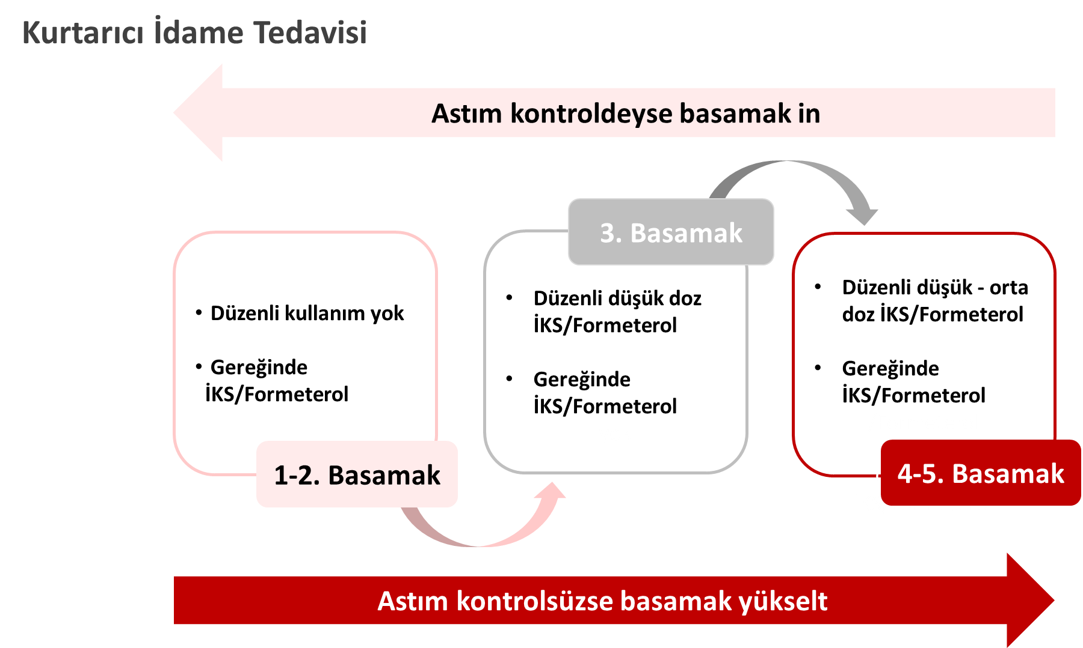
Tedavi Almakta Olan Hastada Tedavi Düzenlerken İlaç Seçimi-1
Kurtarıcı İdame Tedavisi;
Astım hastasının tedavisinde ilaç seçerken kurtarıcı idame tedavisi uygulama seçeneği/yöntemi seçilebilir. Kurtarıcı idame tedavisinde düşük doz ve düzenli İKS/formeterol tedavisinin kullanılması ve ihtiyaca göre dozun artırılıp/azaltılması yaklaşımı yer alır.

Slide 72

Tedavi Almakta Olan Hastada Tedavi Düzenlerken İlaç Seçimi-2
Sabit Doz İle Tedavi;
Astım hastasının tedavisinde ilaç seçerken sabit doz ile tedavi uygulama seçeneği/yöntemi seçilebilir. Sabit doz ile tedavi düşük doz ve düzenli İKS tedavisinin kullanılması ve ihtiyaca göre dozun artırılıp/azaltılması yaklaşımı yer alır. Gereğinde SABA eklenir veya çıkarılır.

Slide 73
Tedavi Almakta Olan Hastada Tedavi Düzenlerken İlaç Seçimi-3
Düzenli düşük doz İKS endikasyonları (en az biri):
Astım semptomları ayda 2’den fazla
Astım nedeniyle gece uyanma ayda 1’den fazla
Herhangi bir astım semptomunun yanı sıra atak risklerinden birinin varlığı
Erişkin, adölesan, 6-11 yaş aralığında ilk kontrol edici ilaç tedavisine mümkün olduğunca erken başlayın.

Slide 74
Tedavi Almakta Olan Hastada Tedavi Düzenlerken İlaç Seçimi-4
Üst tedavi basamağından başlamayı düşün:
Çoğu gün astım semptomu nedeniyle sıkıntı duyma
Astım nedeniyle haftada 1’den fazla gece uyanma, özellikle atak için risk faktörü varsa
Astım tanısını atak sırasında aldıysa:
Kısa süreli oral steroid ve düzenli kontrol edici ilaç başla (yüksek doz İKS veya orta doz İKS/LABA başlayıp, takibe göre basamak azaltmayı planla)

Slide 75
İnhale Kortikosteroidlerin Eşdeğerlik Dozları
DOZLAR (μg) | BEKLAMETAZON (HFA)* | FLUTİKAZON (DPI/HFA) | BUDESONİD (DPI)** | SİKLOZONİD (HFA) | MOMETAZON FUROAT | FLUTİKAZON FUROAT
Düşük | 100-200 | 100-250 | 200-400 | 80-160 | 110-220 | 100
Orta | 200-400 | 250-500 | 400-800 | 160-320 | 220-440 | 100
Yüksek | 400↑ | 500↑ | 800↑ | 320↑ | 440↑ | 200
İKS’lerin tahmin edilen eş değer dozlarıdır. Çoğu İKS düşük dozda etkilidir. Tüm İKS’lerin yüksek dozlarının uzun süreli kullanımında yan etki riski artmıştır.
* HFA: Hidrofluoroalkan
** DPI: KTİ: Kuru Toz İnhaler

Slide 76
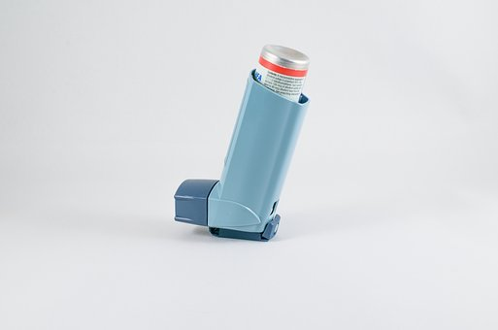
Astım Hastasında İlaç Uyumu Takibi

Slide 77
Astım Hastasında İlaç Uyumu Takibi
Uygun farmakolojik tedavi seçiminin yanı sıra aşağıdaki yaklaşımlar da tedaviye başlanılan hastada yapılmalıdır:
Hastaya seçilen inhaler cihazın kullanım eğitiminin verilmesi
Tetikleyicilerden kaçınma önerilerinde bulunulması
Tedavi uyumunu arttırıcı yaklaşımlarda bulunulması
Bir sonraki vizit tarihinin kararlaştırılarak, takip planının çizilmesi

Slide 78
Astım Tedavisi Almakta Olan Hastada Takip Komponentleri-1
Rinit/rinosinüzit
Komorbiditelerin değerlendirilmesi
GÖR
Depresyon/
Anksiyete
Obezite/uyku apnesi
Son 4 haftadaki semptom kontrolü
Astım kontrolünün değerlendirilmesi
Risklerin değerlendirilmesi
Solunum fonksiyon testi
İlaç tedavisinin değerlendirilmesi
İnhalasyon tekniği
Yazılı epikriz ile tedavi planının kontrolü
Hastanın beklentilerinin öğrenilmesi

Slide 79
Astım Tedavisi Almakta Olan Hastada Takip Komponentleri-2
Tanının gözden geçirilmesi;
Her vizitte eldeki veriler ile astım tanı değerlendirmesi yapılmalı, herhangi bir şüphe durumunda hasta astım tanısının teyidi için üst merkeze sevk edilmelidir

Slide 80
Astım Tedavisi Almakta Olan Hastada Takip Komponentleri-3
Tedaviye uyumun değerlendirilmesi;
Hasta ilaçları kullanmış mı?
İlaçları doktor tarafından söylenilen şekilde ve dozda mı kullanmış?
İlaçlara bağlı yan etki olmuş mu? Ara verilmesini gerektirmiş mi?
Hasta ilaçları uygun şekilde kullanmamış ise, nedeni nedir?
Uyumsuzluğu ortadan kaldırmaya yönelik çözüm yöntemleri birlikte gözden geçirilir.

Slide 81
Astım Tedavisi Almakta Olan Hastada Takip Komponentleri-4
İnhaler cihaz kullanımının değerlendirilmesi;
Hastadan ilacı nasıl kullandığını önce anlatması sonra uygulaması istenilir.
Kullanımda sorunlu noktalar var ise tespit edilerek düzeltilir.
Fiziksel neden veya başka nedenle hastanın cihaz kullanımında düzeltilemeyen hatalar var ise tercihen aynı etken maddeyi taşıyan ve hastanın kullanabileceği düşünülen başka bir cihaza geçilir. Yeni cihaz için eğitim verilir.

Slide 82
Astım Tedavisi Almakta Olan Hastada Takip Komponentleri-5
Tetikleyiciler ve korunma önlemlerinin gözden geçirilmesi;
Sigara kullanan hastalar, mesleki maruziyet varlığı ve allerjen duyarlılığı bilinen hastalar başta olmak üzere bütün hastalar tetikleyicilerden kaçınma açısından uyarılmalıdır. Burada hastanın kendi günlük hayatında tanımladığı tetikleyiciler var ise bu konunun özellikle üzerinde durulmalıdır.
Hasta, önceden planlanmış korunma önlemlerini gerçekleştirememiş ise çözüm yöntemleri birlikte gözden geçirilmelidir.

Slide 83
Astım Tedavisi Almakta Olan Hastada Takip Komponentleri-6
Komorbiditelerin değerlendirilmesi;
Hasta komorbidite açısından (rinit, kronik sinüzit, nazal polip, reflü, OSAS, ilaç allerjisi, besin allerjsi vs), gerekli tedavi/yaklaşımlar planlanır veya hasta uygun merkeze yönlendirilir ve bunlara yönelik tedavi/yaklaşımlar yönünden sorgulanmalıdır.

Slide 84
Astımda Kişiselleştirilmiş İzlem Komponentleri
TEDAVİYE CEVABI GÖZDEN GEÇİRMEDE YARARLAN
Semptomlar
Ataklar
Yan etkiler
Solunum Fonksiyonu
Hasta (ve yakınının) memnuniyeti
Tanı (gerekli ise)
Semptom kontrolü ve Değiştirilebilir risk faktörleri
Komorbiditeler
İnhalar teknik ve uyum
Hasta beklentileri
Değiştirilebilir risk faktörlerinin ve komorbiditelerin tedavisi
Nonfarmakolojik stratejiler
Eğitim(İnhalasyon becerileri dahil)
Astım İlaçları
TEDAVİYİ YENİDEN DÜZENLE
DEĞERLENDİR

Slide 85
Astım Hastasında İzlem Sıklığı
Tedavinin başlanması
4. Hafta ilk kontrol*
Kontrol sağlanıncaya kadar ayda 1
Kontrol sağlandıktan sonra 3-6 ayda bir
*Hekimin değerlendirmesine göre gerekli durumda hasta daha erken çağırılabilir.

Slide 86

Astım Atağı, Değerlendirmesi ve Tedavisi

Slide 87
Astım Atağı
Astım alevlenmesi/atağı;
Astımlı hastalarda nefes darlığı, öksürük, hırıltılı/hışıltılı solunum, solunum güçlüğü ya da göğüste tıkanıklık gibi yakınmaların ortaya çıkması veya bu yakınmaların birkaçının birlikte giderek artması ile solunum fonksiyonlarında bozulmaların oluşmasına akut astım atağı denir.

Slide 88
Astım Atağı Nedenleri
Yetersiz tedavi
Tetikleyen etkene maruziyet
Riskli hasta grubunda bulunma (fatal astım riski taşıyan durumları bulunma)
Daha önce hayatı tehdit edici atak geçirme
Atak nedeniyle entübasyon veya mekanik ventilasyon öyküsü
Geçen yıl 2’den fazla hastaneye yatma ve acile başvuru
Ayda bir kutudan fazla kısa etkili beta agonist tüketme
Oral steroidi kullanıyor veya yeni kesmiş olma
Ek kardiovasküler veya akciğer hastalığı
Psikiatrik problem veya hastalık
Çeşitli nedenler ile tanı ve tedavi hizmetlerine ulaşamama

Slide 89
Astımda Atak Değerlendirmesi-1
Atak şiddetini değerlendir
Hızlı bir anamnez ve fizik muayene sonrası tedaviye hemen başla.
Hayatı tehdit edici atak bulgusu varsa acil servise yönlendirmek için hazırlıkları yaparken SABA, ipratropium bromür, kontrollü oksijen ve sistemik steroid hemen başla.
Hafif ataklar, uygun koşullar mevcutsa birinci basamakta takip edilebilir.
Elde ettiğin bulgulara göre atak şiddetini değerlendir.

Slide 90
Astımda Atak Değerlendirmesi-2
Öykü
Atak başlangıç zamanı ve biliniyorsa nedenleri
Astım semptomlarının ciddiyeti (egzersiz kısıtlaması ve uyku kalitesi vb.)
Anafilaksi semptomu varlığı
Astım ilişkili ölüm için risk faktörleri*
Kullanmakta olduğu tüm kontrol edici ve kurtarıcı ilaçların dozları ve cihazları, ilaç uyumu, doz ayarlamaları ve almakta olduğu tedaviye yanıtı
* Daha önce, özellikle son 1 yılda astım atak nedeniyle acil servise başvuran, hastaneye yatan, özellikle yoğun bakım ünitesi yatışı ya da mekanik ventilasyon ihtiyacı olan hastalar, Kısa etkili beta 2 agonistleri çok sık kullanan (ayda 1 kutu ilacın tüketilmesi), inhaler kortikosteroid kullanmayan ya da düzensiz kullanan, halen ya da yakın geçmişte sistemik kortikosteroid kullanımına ihtiyaç duymuş hastalar, Doğrulanmış besin allerjisi de olan hastalar, psikiyatrik, psikososyal problemleri, ilaç bağımlılığı olan hastalar, ya da benzer sorunları yaşayan ebeveynlere sahip çocuk astımlı hastalar, evde atak yönetimi için yazılı astım eylem planına sahip olmayan ya da acil durumlarda hastalık yönetimi konusunda eğitim almamış astımlı hastalar atak nedeni ile ölüm riski taşıdıkları için çok daha yakın gözlem altında tutulmalıdırlar.

Slide 91
Astımda Atak Değerlendirmesi-3
Fizik muayene
Atağın şiddeti ile ilgili vital bulguları (bilinç durumu, vücut ısısı, kalp atım hızı, solunum sayısı, kan basıncı vb.) değerlendir.
Komplike durumları (anafilaksi, pnömoni, pnömotoraks vb.) ayırt et.
Akut nefes darlığı yapabilecek diğer sebepler (kalp yetmezliği, üst hava yolu disfonksiyonu, pulmoner emboli, yabancı cisim vb.) yönünden araştır.**
**Akut epiglottitis, Vokal kord disfonksiyonu (adolesan ve erişkinlerde), Yabancı cisim aspirasyonu, Akut bronşit, bronşiolit, Pnömoni, Pulmoner ödem , Pulmoner emboli, KOAH, bronşektazi gibi kronik solunum yolu hastalıklarının alevlenmesi , Sol kalp yetmezliği, Hiperventilasyon sendromu

Slide 92
Astımda Atak Değerlendirmesi-4
Objektif ölçümler
Nabız oksimetri: Oksijen satürasyonu %90’ın altında ise dikkat et, agresif tedavi ihtiyacını gösterir.
PEF: Atak ciddiyetinin değerlendirilmesinde önemlidir, mümkünse kişinin en iyi değerinin üzerinden değerlendir.

Slide 93
Astımda Atak Şiddeti Sınıflaması
HAFİF/ORTA ŞİDDETTE ATAK
Oturmayı tercih eden hasta, ajite değil, yarım cümleler ile konuşuyor
Solunum sayısı artmış
Yardımcı solunum kaslarını kullanmıyor
Nabız 100-120 atım/dak
SaO2 %90-95 (oda havasında)
PEF (Beklenen/kişisel en iyi değerin>%50
ŞİDDETLİ/AĞIR ATAK
Ortopneik, ajite hasta, ancak sözcükler ile konuşabiliyor
Solunum sayısı >30/dak
Yardımcı solunum kaslarını kullanıyor
Nabız >120 atım/dak
SaO2 <%90 (oda havasında)
PEF (Beklenen/kişisel en iyi değerin) ≤%50
YAŞAMI TEHDİT EDİCİ NİTELİKTE ATAK
Uykuya meyil, bilinç bulanıklığı veya sessiz akciğer
O2: Oksijen; PEF: peak expiratory flow, zirve ekspiratuar akım

Slide 94


Birinci Basamakta Astım Atak Tedavisi-1
Astım atak
şiddetine karar ver
BİRİNCİ BASAMAK
Hasta akut veya subakut astım alevlenmesiyle başvurur
HASTAYI DEĞERLENDİRİN
Bu astım mı?
Astıma bağlı ölüm için risk faktörleri?
Alevlenme şiddeti
HAFİF/ORTA ŞİDDETTE ATAK
ŞİDDETLİ/AĞIR ATAK
YAŞAMI TEHDİT EDİCİ NİTELİKTE ATAK

Slide 95
Şiddetli/Ağır Atak/Yaşamı Tehdit Edici Nitelikte Atakta
Birinci Basamakta Astım Atak Tedavisi-2
ACİL !!!
Astım atak
tedavisine başla ve izle
(Hafif /Orta Şiddette Atakta)
TEDAVİYİ BAŞLATIN
SABA: Spacer ve ÖDİ ile 4-10 puf. Bir saat içinde 20 dakika aralar ile tekrarla
Prednizolon: 1mg/kg (maksimum 50 mg)
Kontrollü oksijen desteği (varsa): hedef saturasyon %93-95
ACİL SERVİSE/YOĞUN BAKIM KOŞULLARINA SEVK ET
Beklerken: SABA, ipratropium bromür, sistemik steroid ve oksijen
KÖTÜLEŞME VAR
ŞİDDETLENİYOR
İHTİYACA GÖRE SABA İLE TEDAVİYE DEVAM ET
1. SAATTE TEDAVİYE CEVABI DEĞERLENDİR (veya daha erken)
KÖTÜLEŞME VAR
ŞİDDETLENİYOR

Slide 96
Birinci Basamakta Astım Atak Tedavisi-3
Astım atak
Taburculuğa karar ver
(Hafif /Orta Şiddette Atakta)
İHTİYACA GÖRE SABA İLE TEDAVİYE DEVAM ET
1. SAATTE TEDAVİYE CEVABI DEĞERLENDİR (veya daha erken)
İYİLEŞME
TABURCULUK İÇİN DEĞERLENDİRMESİ YAPIN
Semptomlar: düzelme var, SABA gerekmiyor
PEF: düzelme var ve en iyi değerin veya beklenenin >%60- 80’i
Oksijen satürasyonu SaO₂ : oda havasında >%94
Evde bakım olanakları: yeterli
Taburculuk Düşün.
TABURCU ETME İÇİN DÜZENLEME YAPIN
Kurtarıcı ilac: gereksinime göre
Kontrol edici ilaç: başla veya basamağı artır, inhaler tekniğini ve uyumunu kontol et
Prednizolon: genellikle 5- 7 gün sürdürün
İzleme görüşmesi: 2-7 gün içinde
O2: Oksijen; PEF: peak expiratory flow, zirve ekspiratuar akım; SABA:Short- acting beta2 agonist, kısa etkili beta 2agonist

Slide 97
Birinci Basamakta Astım Atak Tedavisi-4
İzleyin
İZLEYİN
Semptom ve bulguları gözden geçir: Alevlenme düzeliyor mu? Prednizolon devam edilmeli mi?
Kurtarıcı ilaç: Hastanın gereksinimine göre azalt.
Kontrol edici: Atak öncesi duruma göre kısa süre (1-2 hafta) veya uzun süre (3 ay) yüksek dozdan devam et.
Risk faktörleri: Atağa neden olabilecek değiştirilebilir risk faktörlerini, inhaler tekniği ve uyumu gözden geçir ve düzelt.
Hareket planı: Anlaşılmış mı? Uygun yapıldı mı? Düzeltmeye gerek var mı?

Slide 98

Astımlı Hastanın Eğitimi

Slide 99

ASTIM TEDAVİSİ TEK BAŞINA
İLAÇ TEDAVİSİNDEN İBARET DEĞİLDİR
(1)
Hasta ve hekim iş birliğinin sağlanması ve tedavide ‘ortak karar verme stratejileri’nin benimsenmesi tedavinin önemli bir parçasıdır.

Slide 100

Ortak Karar Verme Stratejisi
Hastanın tedavi hakkında verilen kararlara aktif katılması
Hastanın tedaviden beklentilerinin belirlenmesi
Tedavi seçeneklerinin hastaya sunulması
Ortak karar doğrultusunda tedavi planı çizimi ve tedavi eylem planının oluşturulması
önemlidir.

Slide 101

Hasta Eğitimi Komponentleri
Uygun farmakolojik tedavi seçiminin yanı sıra aşağıdaki yaklaşımlar da tedaviye başlanılan hastada uygulanmalıdır:
Tetikleyicilerden kaçınma önerilerinde bulunulması
Hastaya seçilen inhaler cihazın kullanım eğitiminin verilmesi
Tedavi uyumunu arttırıcı yaklaşımlarda bulunulması
Bir sonraki vizit tarihinin kararlaştırılarak, takip planının çizilmesi

Slide 102
ASTIM TEDAVİSİ TEK BAŞINA
İLAÇ TEDAVİSİNDEN İBARET DEĞİLDİR
(2)
Tedavinin diğer önemli bir parçasını da non-farmakolojik tedavi yaklaşımları oluşturur.

Slide 103
Astımlı Hastada Non-Farmakolojik Tedavi-1
Sigara içimi ve pasif maruziyetin önlenmesi başta olmak üzere tetikleyicilerden kaçınma stratejilerinin tartışılmalıdır.
Allerjen duyarlılığı gösterilebilmiş hastalarda allerjenden korunma önlemleri tartışılmalıdır.
Fizik aktivite önerileri verilmeli, hastalar spor yapmaya teşvik edilmelidir. Bu aşamada egzersiz ile tetiklenen bronkospazm için önerilerde bulunulmalıdır.
Dış ortam hava kirliliğinin yüksek olduğu dönemlerde iç ortamda olunmalı ve ağır fiziksel aktiviteden kaçınılmalıdır.

Slide 104
Astımlı Hastada Non-Farmakolojik Tedavi-2
Yıllık influenza aşısı (Ekim, Kasım aylarında), COVID-19, DBT (difteri, tetanoz, boğmaca) ve pnömokok aşısı yaptırmaları önerilmelidir.
Obez hastalarda astım kontrolü daha güçtür ve İKS’e yanıt azalabilir. Bu hastalarda kilo verme astım kontrolünü, akciğer fonksiyonlarını düzeltir ve ilaç gereksinimini azaltır. Bu hastalarda kilo vermenin fayda sağlayabileceği vurgulanmalıdır.
Stres, üzüntü, heyecan ve anksiyete gibi emosyonel faktörler astımlı hastanın yakınmalarını arttırabileceğinden stresi azaltıcı yöntemler önerilmeli ve gerekirse hastanın medikal destek alması sağlanmalıdır.

Slide 105


Astımlı Hastada Non-Farmakolojik Tedavi-3
Aşırı duyarlılık tanımlayan hastalarda sorumlu ilaçlar (NSAID grubu ağrı kesiciler gibi) kullanılmaması belirtilmeli,
Hastalar meslek astımı/iş yerinde tetiklenen astım konularında bilgilendirilmeli, gerekli durumlarda üst merkeze sevkleri sağlanmalıdır.

Slide 107

Sağlıklı Beslenme-1
Yeterli ve Dengeli Beslenin ..!
1- Yağ tüketimi azaltılmalı.
Bitkisel yağlar ve balık yağı ile beslenilmeli
Az yağlı süt ürünleri kullanılmalı.
Yağsız et tüketilmeli.
2- Günlük tuz alımı en az üçte bir oranında azaltılmalı. Günde 5 gr’dan fazla tuz tüketmemeye dikkat edilmeli.
3- Haftada en az 2 kez balığa yer verilmelidir.

Slide 108
Sağlıklı Beslenme-2
Yeterli ve Dengeli Beslenin ..!
4- Günlük 200 gr (2-3 porsiyon) meyve ve günlük 200 gr (2-3 porsiyon) sebze tüketilmeli.
5- Tam tahıllar ve ürünleri tercih edilmeli.
6- Posalı (lifli) gıda tüketimi artırılmalı.
7- Şekerle tatlandırılmış içecekler tüketilmemeli.
8- Bel çevresi kadında 80-88 cm ise daha fazla kilo alınmamalı, kadında ≥88 cm ve erkekte ≥102 cm ise kilo verilmesi tavsiye edilmelidir.

Slide 109
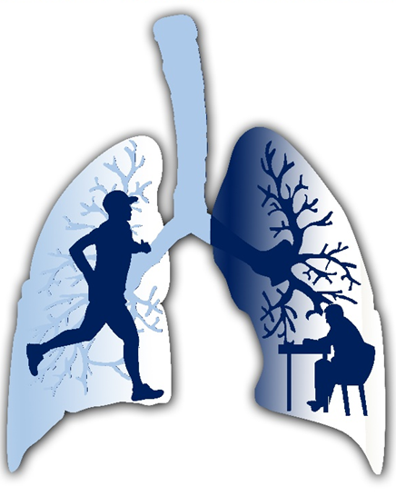
Fizik Aktivite-1
Fiziksel Aktiviteyi Arttırın..!
1- Her yaştan sağlıklı yetişkinlerin haftada en az 2,5 saat orta şiddette fiziksel aktivite veya aerobik egzersiz yapmaları önerilir (Fiziksel aktivite/aerobik egzersizler her biri ≥10dk süren ve haftada 4-5 gün boyunca eşit olarak yayılmış, çoklu uygulamalar halinde gerçekleştirilmelidir).

Slide 110
Fizik Aktivite-2
Fiziksel Aktiviteyi Arttırın..!
2- Öyküsünde akut miyokart enfarktüsü, KABG, PKG, kararlı angına pektoris veya kararlı kompanse kronik kalp yetersizliği olan hastalarda kardiyoloji uzmanının bireysel önerisine uygun yoğunlukta aerobik egzersiz yapmaları önerilmelidir.

Slide 111
Fizik Aktivite-3
Fiziksel Aktiviteyi Arttırın..!
3- Sedanter hastaları, uygun şekilde egzersiz ile ilgili risk değerlendirmesi yapıldıktan sonra, hafif yoğunlukta egzersiz programlarına başlamaları için kuvvetle teşvik edilmelidir.
4- Yemek sonrası 2 saat hariç, uygun iklim koşullarında egzersiz (yürüme, yüzme vs.) yapılması tavsiye edilmelidir.

Slide 112

Tütün ve Tütün Mamülleri Kullanılmaması-1
1- Sigara kullanmayın ve içilen ortamlardan uzak durun mesajını net bir şekilde verin.
(Sigara kan basıncını ve kalp atım hızını arttırır. HDL kolesterol düzeyini düşürür, kanın pıhtılaşma eğilimini arttırır. Ani kalp krizine neden olur.)
Tütün kullanıcılarının sağlıklarını iyileştirmek için yapabilecekleri en iyi şey bırakmaktır..!

Slide 113
Tütün ve Tütün Mamülleri Kullanılmaması-2
2- Sigara kullanmayı bırakın mesajını verin.
Sigara içicisi olan tüm hastalara sigarayı bırakma önerisinde bulunun.
Ne söyleneceği ve nasıl söyleneceği; öneride bulunan hekime, öneriyi alan kullanıcıya ve önerinin bulunulduğu duruma bağlıdır. Hastaya bırakma önerisinde bulunurken, net cümleler kurun, kanıtlardan yararlanarak güçlü mesaj verin.

Slide 114
Tütün ve Tütün Mamülleri Kullanılmaması-3
Güçlü ve bireyselleştirilmiş bir şekilde, bırakması için aşağıda yer alan mesajlar gibi mesajlar vererek teşvik edin.
Tütün kullanımı; kalp ve akciğer hastalığını, kalp krizi ve/veya inme riskini arttırır.
Tütün kullanımını bırakmak kalbinizi ve sağlığınızı korumak için yapabileceğiniz en önemli şeydir.
Artık bırakmak zorundasınız vb.
3- Sigarayı bırakmak için antideprasanları kullanmayın.

Slide 115

İç Ortam Hava Kirliliğinin Önlenmesi-1
İç Ortam Hava Kirliliğini Azaltıcı Önlemler Alın..!
İç ortamların havalandırması yeterli düzeyde yapılmalı.
Ev içerisinde ve mutfakta ısınma ve pişirme işlemlerinde bacası çekmeyen soba, şohben, açık ocak, mangal vb. kullanılmamalı.
Tütün ve tütün mamulleri kullanılmamalı.
Temizlik malzemeleri birbiriyle karıştırılmamalıdır.

Slide 116
İç Ortam Hava Kirliliğinin Önlenmesi-2
Klima/nem azaltıcı ağaçları kullanarak oda ısısı ve nemi azaltılmalı.
Kuru temizleme uygulanan giyecekler birkaç saat dış ortamda havalandırılmalı.
İç ortamlarda kullanılacak boya, vernik, yapıştırıcı ve döşemelik malzemelerin uçucu organik madde içermemesine dikkat edilmelidir.

Slide 117
İç Ortam Hava Kirliliğinin Önlenmesi-3
Hava kirliliğinin yoğun olduğu dönemlerde iç ortamın uygun zamanlarda havalandırmasına dikkat edilmeli.
Araç kullanırken havalandırma için cam açmak yerine aracın kliması kullanılmalı.
Toksik atıklar yerleşim alanlarınızdan uzak tutulmalıdır.

Slide 118
Mesleksel Maruziyetin Önlenmesi
Mesleksel maruziyeti engelleme önlemleri alınmalıdır..!
İşyerinde koruyucu maskeler vb, kullanılmalı.
Çalıştığınız ortamın uygun havalanması sağlanmalı/sağlanması sağlatılmalı.
Mümkünse iş değiştirilmesi önerilmelidir.
Not: Birey riskli iş alanlarında çalışırken solunum yolu hastalıklarından sık sorun yaşıyorsa bu iş alanında çalışmayı sürdürüp sürdüremeyeceği konusunda gerekli değerlendirilmenin yapılması gerekir.

Slide 119
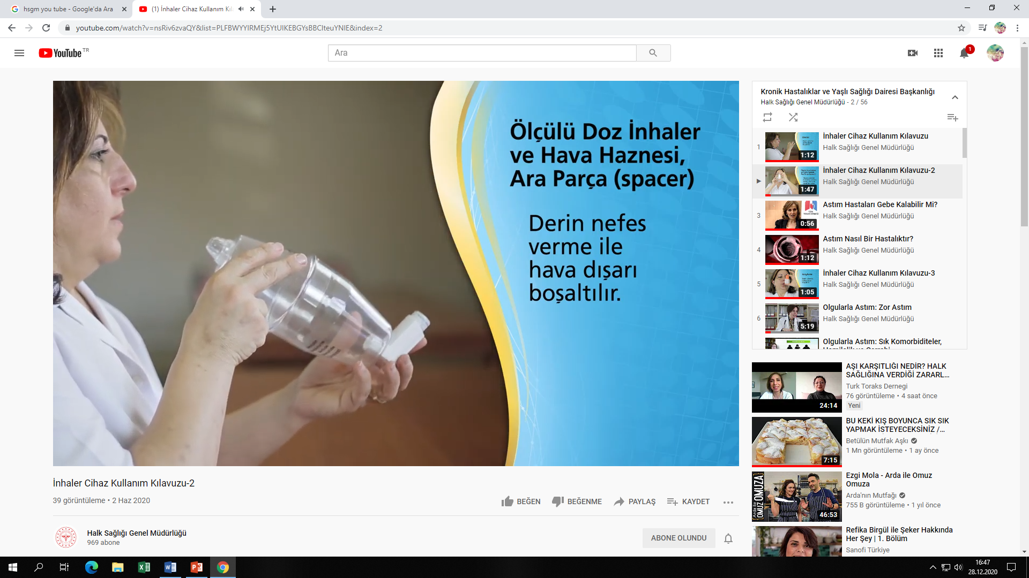
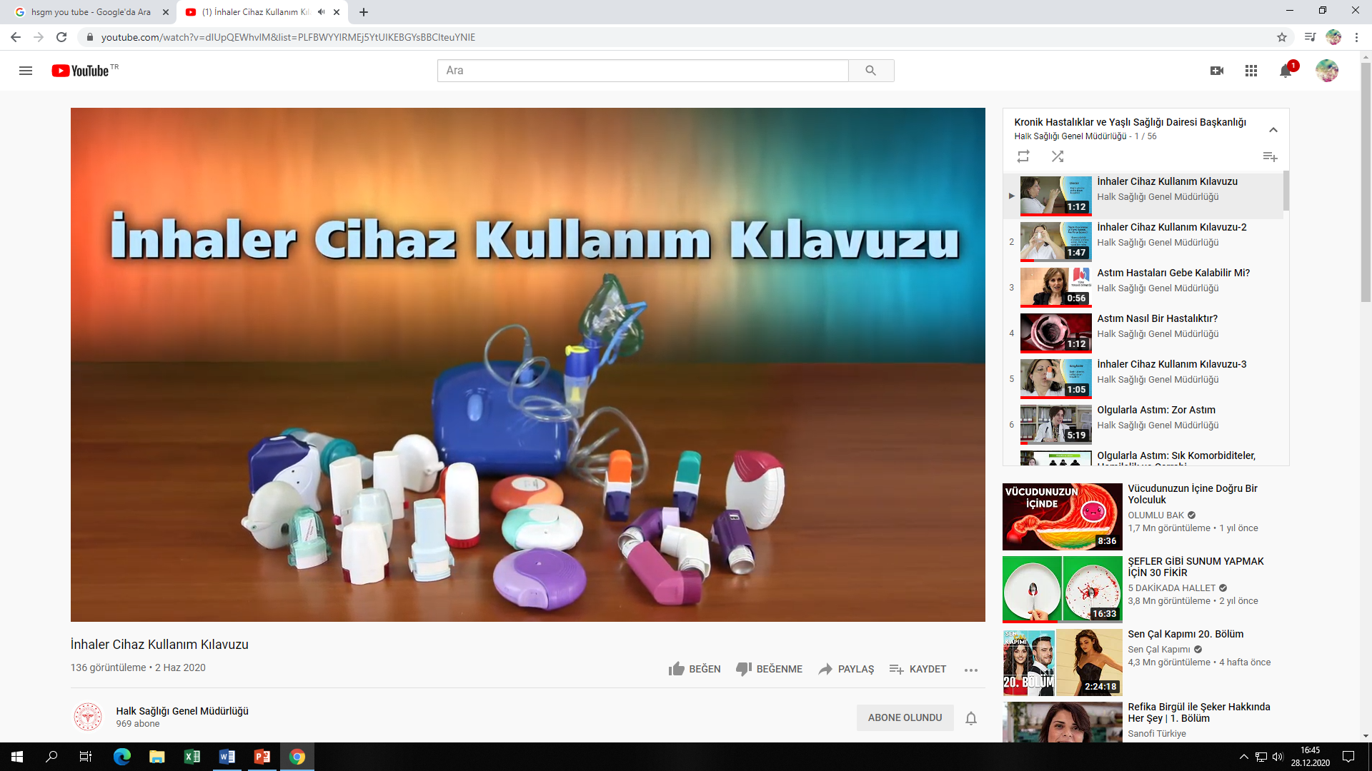
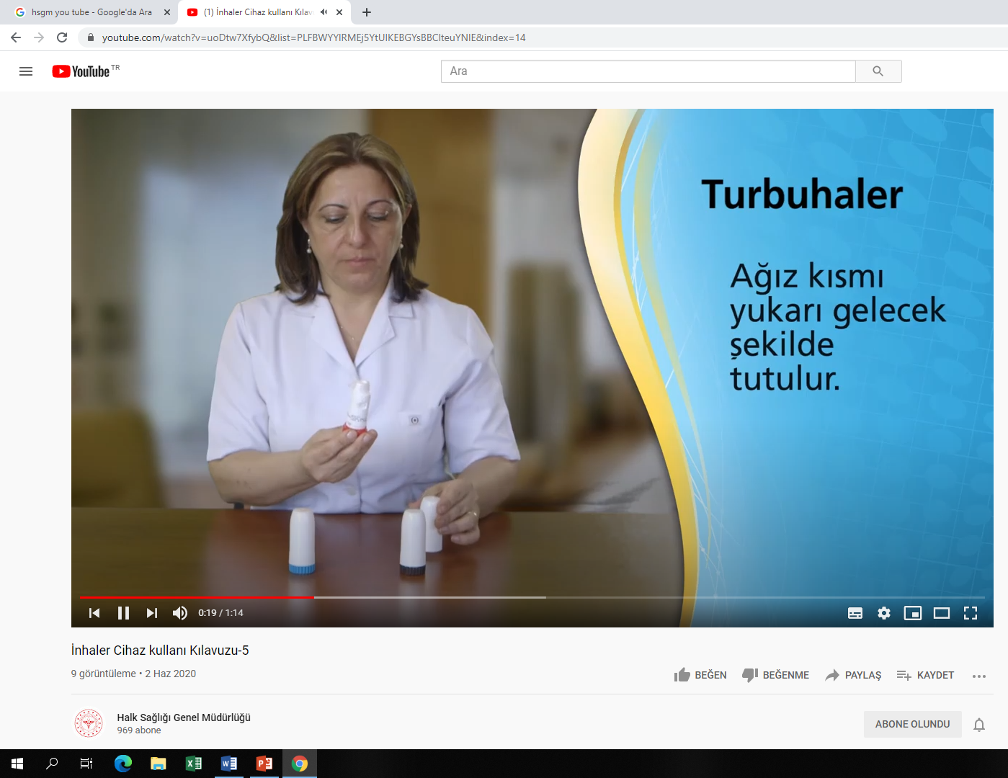
Astımlı Hastanın İnhaler Cihaz Kullanımı
Astımlı hastanın "İnhaler Cihaz Kullanımı" ile ilgili eğitim videolarına aşağıda yer alan linkten ulaşabilirsiniz.
https://www.youtube.com/playlist?list=PLFBWYYlRMEj5YtUIKEBGYsBBClteuYNlE

Slide 120
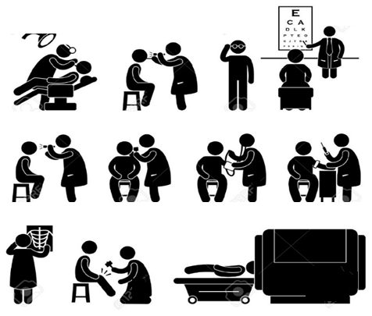
Astım Hastalığında İzlem

Slide 121
Birinci Basamak Sağlık Hizmetlerinde Kronik Hastalık İzlemlerinde Aile Hekimi ve SHM’nin Rolü
Standardize İzlem: Boy, Kilo, Vücut Kitle İndeksi, Bel,
Kan basıncı
OGTT, Lipitler
Tıbbi geçmiş anketi,
Sigara, Fiziksel aktivite, Yeme alışkanlığı
Kardiyovasküler risk değerlendirmesi
Alışkanlıkları değiştirmede gönüllülük
Kendi kendine başlatılan yaşam tarzı değişiklikleri
Erken tespit:
Yüksek riskli bireylerin teşhisi
Diğer müdahale şekilleri
Düzenli
tarama veya İzlem
Aile Sağlığı Merkezi
Belgeleme
Diğer müdahale şekilleri
Düzenli sağlık ziyaretleri
Grup Müdahalesi
Bireysel Müdahale
Sağlıklı Hayat Merkezi
Sağlıklı pişirme grupları
Sağlıklı pişirme danışmanlığı
Kilo yönetimi grupları
Alkol kullanımı yönetimi grupları
Kilo yönetimi
Egzersiz grupları
Zihinsel destek grupları
Akran grupları
Egzersiz danışmanlığı
Zihinsel destek danışmanlığı

Slide 122
Astım İzlemi
Astımdan şüphelenilmiş ise gereken değerlendirmeler ve tetkikler yapılarak tanının kesinleştirilmesi
Medikal tedavinin düzenlenmesi ve yaşam tarzı değişikliği önerilmesi
Astım tanısı almış çocuk ve erişkinlerinde;
İlk kez astım tanısı almış ve tedaviye başlanan veya tedavi değişikliği yapılan hastaların 1-3 ay içerisinde,
Rutin takipte olan hastalar 3-12 ayda bir,
Gebe olan hastaların 4-6 haftada bir,
Astım atağında gelen hastanın ilk kontrolü 1 hafta içinde, sonraki kontroller 1-3 ay içinde, sağlık kontrolünün gerçekleştirilerek komplikasyon gelişiminin önlenmesi
Komplikasyonlu vakanın uzman hekimlerle ortak izlenmesi
Erken Tanı
Tedavi
Düzenli İzlem
Komplikasyon İzlemi

Slide 123
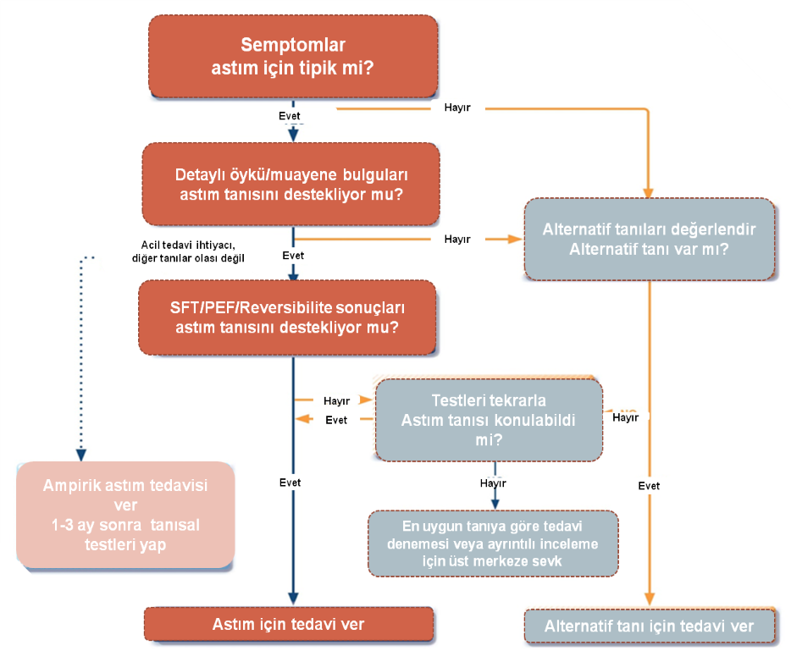
Birinci Basamak Sağlık Hizmet Sunumunda Astım Tanı ve Tedavi Algoritması

Slide 124
“Astım hastalığı risk değerlendirmesi, izlem ve tedavi algoritması” için Astım Hastalığını Değerlendirme ve İzlem Kılavuzunu inceleyebilirsiniz.

Slide 125
Astımlı Hastada İzlem Parametreleri ve Sıklıkları-1
Astımlı hastaların izleminde hastalığın progresyonu ve komplikasyon gelişimininin klinik değerlendirmesi yapılırken;
Risk faktörlerine maruziyetin sorgulanması, komorbiditelerin ve komplikasyonların anamnez, fizik muayene ve gerekli ek tetkiklerle belirlenmesi,
Günlük fiziksel aktivitesinin izlenmesi,
Tedavinin değerlendirilmesi (etki, yan etkiler, inhaler tekniği),
Alevlenmelerin değerlendirilmesi,
Hastalığın sosyal belirleyicilerinin izlenmesi gerekmektedir.

Slide 126
Astımlı Hastada İzlem Parametreleri ve Sıklıkları-2
Astımlı Hasta İçin Yıllık Muayene Parametreleri ve Sıklıkları
Fizik Muayene | 1.İzlem | 2. İzlem | 3. İzlem | 4. İzlem
 | İlk İzlem / Yılın İlk izlemi | İlk izlemden 3 ay sonra | İkinci izlemden 3 ay sonra | Üçüncü izlemden 3 ay sonra
Solunum sistemi muayenesi | √ | √ | √ | √
İnhaler tekniği ve uyumunun değerlendirilmesi | √ | √ | √ | √
İlaç yan etkilerinin değerlendirilmesi | √ | √ | √ | √
Yaşam Tarzına İlişkin Tavsiyeler Sağlıklı beslenme Fizik aktivite Tütün ve tütün mamulleri kullanmama Isınma ya da yemek pişirme amaçlı duman maruziyetinden korunma Mesleksel maruziyeti engelleme İç ortam hava kirliliğine yönelik önlem önerileri | √ | √ | √ | √

Slide 127
Astımlı Hastada İzlem Parametreleri ve Sıklıkları-3
Astımlı Hasta İçin Laboratuvar Tetkikleri ve Sıklıkları
Laboratuvar Tetkikleri | 1.İzlem | 2. İzlem | 3. İzlem | 4. İzlem
 | İlk İzlem / Yılın İlk izlemi | İlk izlemden 3 ay sonra | İkinci izlemden 3 ay sonra | Üçüncü izlemden 3 ay sonra
Spirometri veya PEF Flowmetre | √ |  | √
Tam Kan | √
Astım kontrol testi | √ | √ | √ | √
PA Akciğer Grafisi ilk tanıda ayırıcı tanı için ve takiplerde kontrolsüzlük durumlarında yapıldığı için rutin izlem listesine alınmamıştır.

Slide 128
.
.
DİKKAT…!
ASTIM hastasında standart tetkik aralıkları tetkiklerin normal olması durumunda geçerlidir. Tetkikler patolojik sınırlarda ise hekim tetkik izlem aralığını ayrıca belirlemek zorundadır.

Slide 129

Kayıt
HYP/AHBS/HBYS’ye izlem kriterleri kılavuza uygun içerikle kaydedilmelidir. Hasta kaydı kapatılmadan önce doğru tanı kodu seçimi [J45 ve alt kırılımları (J45.0 J45.1 J45.8 J45.9), J46] yapılmalıdır.
ASTIM hastasının rutin izlemine dair konuları kapsamakta olup ivedi ve acil durumlar kapsam dışında tutulmuştur.

